Slide 1

tableau de bord d’une entreprise
Réalisé par :
ESSABAK JALAl
Chaib salah eddine
berramdane ayoub

Slide 2
PLAN :
Définition .
Le Principe du tableau de bord.
Le Rôle d’un tableau de bord .
Comment faire un tableau de bord ?
Les Indicateurs de performances .
La Composition du tableau de bord .

Slide 3
Définition :
Un tableau de bord est avant tout un instrument d'aide à la décision. Il mesure la performance afin de mieux évaluer le chemin parcouru et le chemin restant à parcourir pour accéder aux objectifs de performance. Il présente les éléments d'appréciation pour juger de la situation sous l'éclairage des objectifs de performance. Doit-on continuer ainsi ? Faut-il renforcer les actions ou plus radicalement infléchir la démarche ?

Slide 4
EN général :
Un tableau de bord contribue à réduire l'incertitude et offre une meilleure appréciation des risques inhérents à toutes prises de décision.

Slide 5
Le Principe du tableau de bord.
Trop longtemps utilisé comme un simple outil de contrôle, il est grand temps de changer de logique pour qu'enfin cet instrument soit exploité à sa juste mesure, c'est-à-dire pour une aide au pilotage à part entière. Le tableau de bord de pilotage est la brique essentielle à toute démarche de progrès conçue dans un esprit de performance durable.

Slide 6
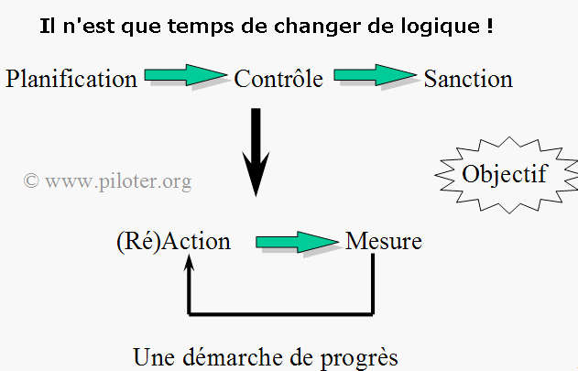
En effet, cet instrument de mesure de la performance ne sert pas uniquement à "contrôler" la conformité de l'effort accompli selon les prévisions initiales. Le tableau de bord de pilotage, objet de ce site, va bien au delà de cette conception que l'on peut qualifier de "traditionnelle" et totalement dépassée aujourd'hui.
Cet instrument apporte un éclairage précis de la situation en cours, orientée selon les objectifs de la démarche stratégique engagée.

Slide 7
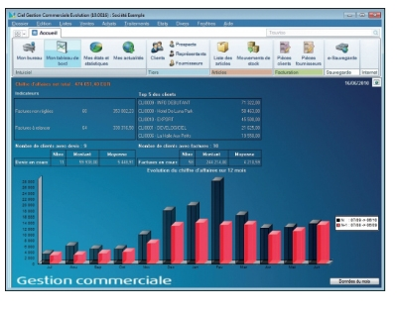
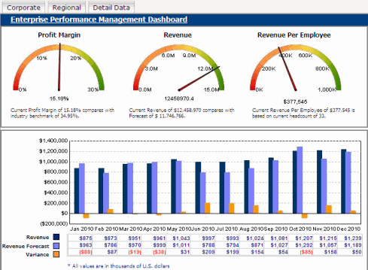
Le Rôle d’un tableau de bord :
Le tableau de bord a un rôle essentiel en entreprise. Il permet le pilotage de l’entreprise et d’apprécier les différentes délégations et le rôle de chacun.

Slide 8
Comment faire un tableau de bord ?
Définir les axes de progrès: Il semble évident que la toute première phase du projet soit nécessairement de fixer et de formaliser cet horizon. C'est là le thème de la définition de la stratégie d'entreprise .

Slide 9
Préciser les points d'intervention : Il s'agit donc d'identifier les processus et activités concernés et donc les femmes et les hommes en charge du dépoilement stratégique.

Slide 10
Sélectionner les objectifs de performance : Les objectifs de performance matérialisent le but à atteindre localement pour accomplir la stratégie ou la démarche de progrès choisie.

Slide 11
Sélectionner les indicateurs de performance: C'est une fois parvenu à ce stade que l'on peut choisir les indicateurs de performance les plus pertinents pour piloter la prise de décision afin qu'elle soit parfaitement en phase avec : la stratégie poursuivi, le contexte spécifique, les besoins des décideurs et surtout les actions à piloter.

Slide 12
Structurer le tableau de bord: On dispose maintenant de tous les éléments pour structurer le tableau de bord afin qu'il soit un bon passeur de sens et une aide à la décision.

Slide 13
AUDIT : la mise à jour !

Slide 14
Les Indicateurs de performances :
Un tableau de bord se compose d'au moins un écran présentant les indicateurs de performances. Ceux-ci reflètent le plus précisément possible la quête de performance au sens de la stratégie choisie, des particularités du secteur d'activité et des besoins spécifiques du décideurs ou de l'équipe autonome , c’est indicateurs est nécessairement choisi par les acteurs de terrain concernes .

Slide 15
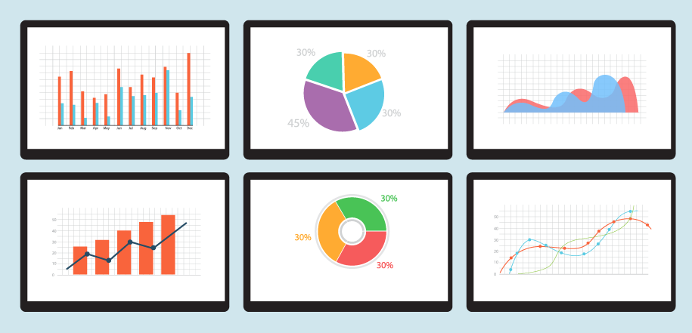
Exemple :

Slide 16
Qu’est ce qui ce passe si ces indicateurs sont mal choisie ?
le tableau de bord construit de bric et de proc sans une parfaite logique de conception impliquant les décideurs :
il sera vite remiser .
totalement néfaste .
inviter à prendre des décisions hors de propos
inutile .
Danger pour l’entreprise .

Slide 17
La Composition du tableau de bord:
Un tableau de bord n'est pas qu'un simple présentoir d'indicateurs. Il est structuré de manière à transmettre du mieux possible le "sens" de l'information :
Equilibre : les indicateurs sont mis en balance pour éviter les comportements inconsidérés.
Il offre l’accès à l’ information complète .
Un outil d’analyse.
Il suggère des pistes de réflexion.

Slide 18
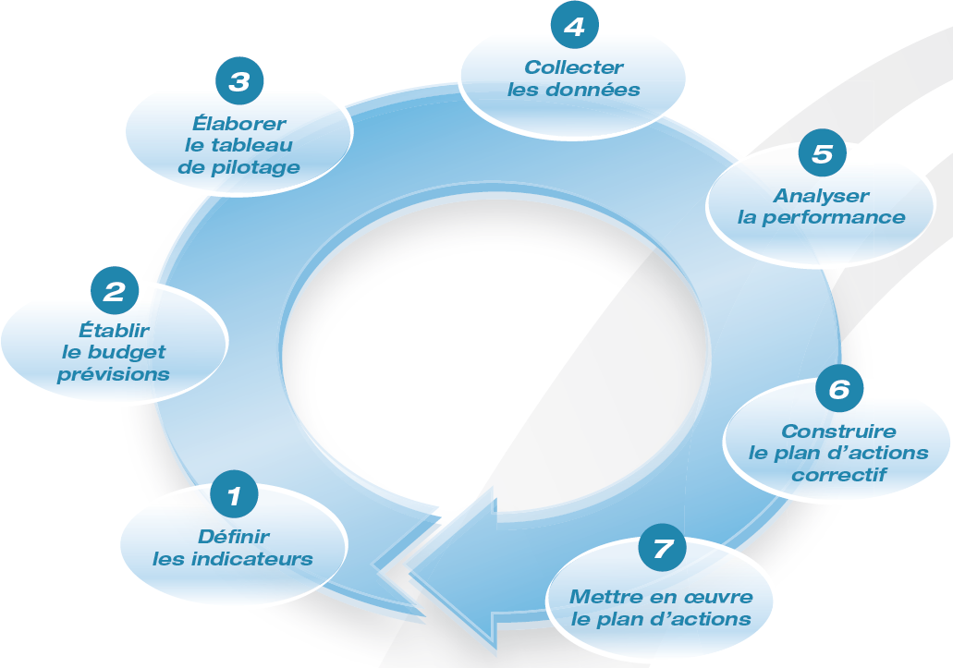
Conclusion :

Slide 19


Slide 20


MERCI Pour votre attention

